Slide 1
স্বাগতম

Slide 2
পরিচিতি
পাঠ পরিচিতি
শিক্ষক পরিচিতি
শ্রেণিঃ ৮ম
বিষয়ঃ বাংলাদেশ ও বিশ্বপরিচয়
অধ্যায়ঃ অষ্টম
পাঠঃ ৪ ও ৫
সাঈদা হাসমা
সহকারি শিক্ষক ( আইসিটি )
বড়চালা হুসাইনিয়া দাখিল মাদরাসা
ভালুকা, ময়মনসিংহ ।

Slide 3
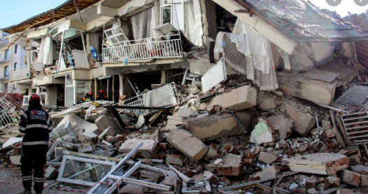
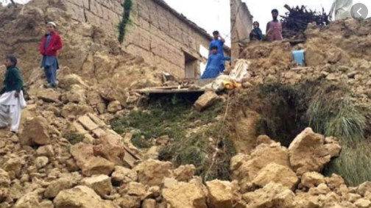
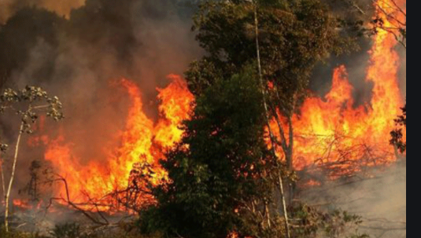
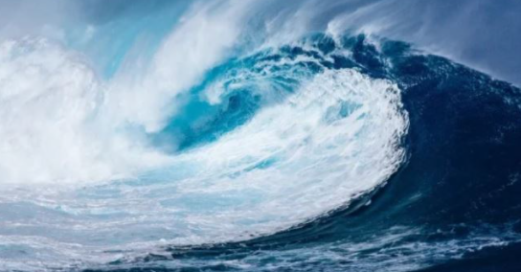
আমরা কি ছবিগুলো দেখে নাম বলতে পারবো
বিভিন্ন রকমের প্রাকৃতিক দূর্যোগ

Slide 4
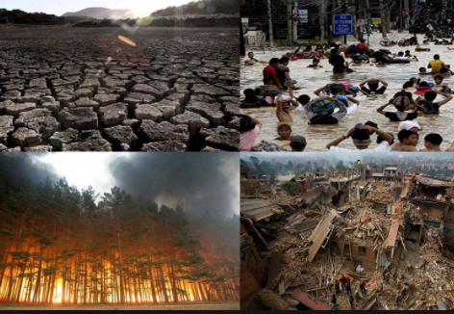
আজকের পাঠের বিষয়
বিভিন্ন ধরণের প্রাকৃতিক দূর্যোগ

Slide 5
শিখনফল
এই পাঠ শেষে শিক্ষার্থীরা ......
বিভিন্ন ধরণের প্রাকৃতিক দূর্যোগের নাম বলতে পারবে।
ভূমিকম্পের কারণ গুলো ব্যাখ্যা করতে পারবে।
সুনামি বলতে কী বোঝায় উল্লেখ করতে পারবে ।
ভূমিধসের প্রাকৃতিক ও মানবসৃষ্ট কারণগুলো চিহ্নিত করতে পারবে।
অগ্নিকান্ড বা দাবানল সম্পর্কে বলতে পারবে ।

Slide 6
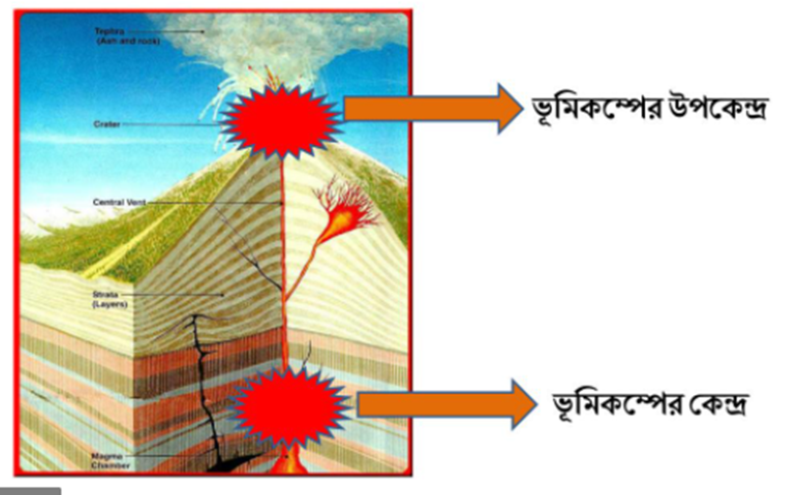
ভূমিকম্প হচ্ছে ভূমির কম্পন।ভূ-অভ্যন্তরে শিলায় পীড়নের জন্য যে শক্তির সঞ্চয় ঘটে, সেই শক্তির হঠাৎ মুক্তি ঘটলে ভূ-পৃষ্ঠ ক্ষণিকের জন্য কেঁপে ওঠে এবং ভূ-ত্বকের কিছু অংশ আন্দোলিত হয়। এই রূপ আকস্মিক ও ক্ষণস্থায়ী কম্পনকে ভূমিকম্প বলে। ভূ অভ্যন্তরে যখন একটি শিলা অন্য শিলার উপরে উঠে আসে তখন ভূমি কেঁপে উঠে। এটিই ভূমিকম্প।মূলত তিনটি প্রধান কারণে ভূমিকম্প হয়ে থাকে। ভূপৃষ্ঠে হঠাৎ পরিবর্তন জনিত কারণে, আগ্নেয়গিরি সংঘটিত হওয়ার কারণে ও শিলাচ্যুতির কারণে।

Slide 7
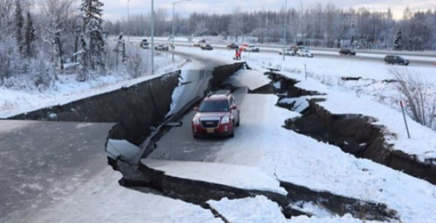
ভূমিকম্পের উচ্চ ঝুঁকিতে রয়েছে সিলেট, ময়মনসিংহ এবং রংপুর, ঢাকা, কুমিল্লা ও পার্বত্য চট্টগ্রাম অঞ্চলের কিছু অংশ।এ ছাড়া ঝুঁকিতে আছে খাগড়াছড়ি ও রাঙামাটি জেলার উত্তরাংশ।
* লাল চিহ্নিত এলাকা বেশি ঝুঁকিপূর্ণ
* গোলাপি চিহ্নিত এলাকা মধ্য ঝুঁকিপূর্ণ
* হলুদ চিহ্নিত এলাকা কম ঝুঁকিপূর্ণ

Slide 8
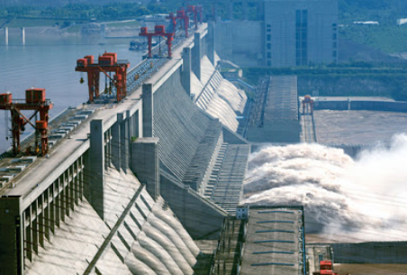
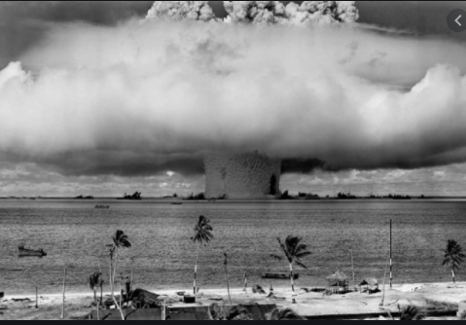
মানুষের বিভিন্ন ক্রিয়াকলাপের ফলেও ভূমিকম্প হয়। যেমন-
১. জলাধার নির্মান- নদীতে বাঁধ দিয়ে জলাধার নির্মানের ফলে, প্রবল জলরাশীর চাপে সমস্থিতিগত ভারসাম্য নষ্ট হয় ও শিলায় ফাটল ধরে। ওই ফাটলের অভ্যন্তরস্থ জলীয় বাষ্পের চাপে ভূমিকম্প হয়। যেমন-১৯৬৭ সালে মহারাষ্ট্রের কয়না জলাধারের ভূমিকম্প।
২. পারমানবিক পরীক্ষা- বৈজ্ঞানিক অনুসন্ধান ও তথ্য সংগ্রহের জন্য ভূ-গর্ভে পারমানবিক বোমা বিস্ফোরণ ঘটানো হয়। যার ফলে ভূমিকম্প হয়। যেমন- ১৯৯৮ সালে রাজস্থানের পোখরানের ভূমিকম্প।
৩.খনিজ উত্তলন- অতিরিক্ত খনিজ উত্তোলনের ফলে শিলার স্থিতিস্থাপকতা নষ্ট হয়ে ধসের সৃষ্টি হয়, এবং এর ফলে ভূমিকম্প হয়। যেমন= ১৯৮৯ সালের অস্ট্রেলিয়ার নিউক্যাসল ভূমিকম্প।
৪. রাস্তা তৈরী- পার্বত্য অঞ্চলে রাস্তা তৈরীর জন্য ডিনামাইট বিস্ফোরণ ঘটানো হয়। যার ফলস্বরূপ ভূমিকম্প ঘটে।

Slide 9
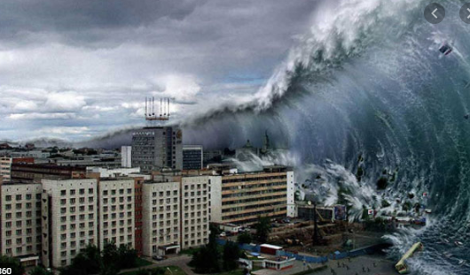
সুনামি
"সুনামি" নামটি জাপানি ভাষার শব্দ থেকে উৎসারিত।এর অর্থ হলো সমুদ্র তীরের ঢেউ। সুনামিসাগর বা নদী বা অন্যকোনো জলক্ষেত্রে ভূমিকম্পের, ভূমিধ্বসের কিংবা
আগ্নেয়গিরিরউদ্‌গীরণের প্রভাবে সৃষ্ট জলোচ্ছ্বাস বা ঢেউ।সমুদ্রসমতলের ২০-৩০ কিলোমিটার গভীরে ভূমিকম্প হলে তা সমুদ্র তলদেশের মাটিকে যেমন নাড়িয়ে দেয়, তেমনি খুব স্বাভাবিকভাবেই তার সাথে সম্পর্কিত‌ জলকে নাড়িয়ে দেয়। ভূমির কম্পন যখন জলে সঞ্চালিত হয়, তখন তার ফলে সুনামির উৎপত্তি হতে পারে।

Slide 10
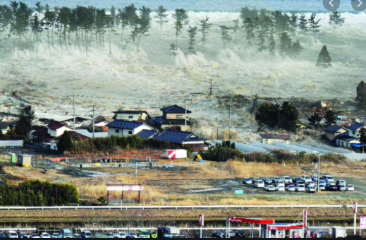
এধরনের আকষ্মিক জলোচ্ছাসে উপকূলীয় অঞ্চলে জান-মালের ব্যাপক ক্ষয়ক্ষতি হয়ে থাকে। জলক্ষেত্রের নিচে আগ্নেয়গিরির অগ্নুৎপাত হলেও পানি এভাবে ফুলে উঠতে পারে এবং সুনামি ঘটাতে পারে। আবার স্থলভাগের কোনো ভূমি থেকে ভূমিধ্বস হলেও তা জলক্ষেত্রে এমন সুনামির সৃষ্টি করতে পারে। উপকূলের ঘরবাড়ি , রেলপথ, রাস্তাঘাট , বৈদ্যুতিক যোগাযোগ ব্যবস্থা , বানিজ্য কেন্দ্র ইত্যাদি ধ্বংস হয়ে যেতে পারে ।

Slide 11
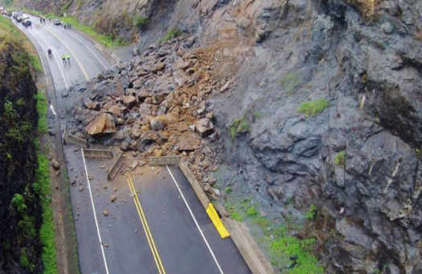
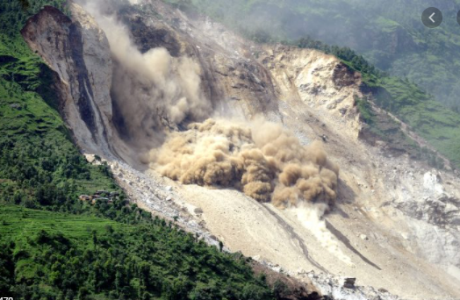
পাহাড়ের মাটি ধসে পড়াকেই ভূমিধস বলে। ভূমিধস (ইংরেজি Landslide) বলতে পাহাড়-পর্বতের গা থেকে মাটির চাকা বা পাথরের খণ্ড বিরাট মাধ্যাকর্ষণ এর টানে নীচে পড়লে তাকে ভূমিধস বলে। অনেক সময় পাহাড়ের ওপর থেকে জল ও মাটি মিশে কাদা আকারে বিপুল পরিমাণে নিচে নেমে আসলে তাকেও এক ধরনের ভূমিধ্বস আখ্যা দেয়া হয়।

Slide 12
ভূমিধ্বসের প্রাকৃতিক কারণ হলো -
ভূমিস্থ পানির চাপ।
গাছপালা কেটে ফেলা বা আগুনে পুড়ে যাওয়ার ফলে ভূমি ক্ষয় হওয়া।
নদী বা সমূদ্রের ঢেউয়ের ফলে ভূমিক্ষয়।
বৃষ্টিপাত কিংবা বরফ গলার ফলে মাটি নরম হওয়া।
ভূমিকম্পের কারণে ভূমি অস্থিতিশীল হওয়া।
ভূমিকম্পের কারণে মাটি তরলীভূত হয়ে যাওয়া।
অগ্ন্যুৎপাত
ভূমিধ্বস অনেক সময়ে মানুষের বিভিন্ন কর্মকাণ্ডের ফলেও ঘটে থাকে, যেমন -
যন্ত্রপাতি কিংবা রাস্তার গাড়ির দ্বারা সৃষ্ট কম্পন ও অনুরণন।
বিস্ফোরণ
বাঁধ বা মাটির স্তুপ, যা ঢালের উপরে অতিরিক্ত চাপ সৃষ্টি করে।
অগভীর জমি হতে গাছপালা কেটে ফেলা
কৃষি, নির্মাণ, কিংবা গাছ কাটার ফলে মাটি থেকে পানির পরিমাণ কমে যাওয়া।

Slide 13
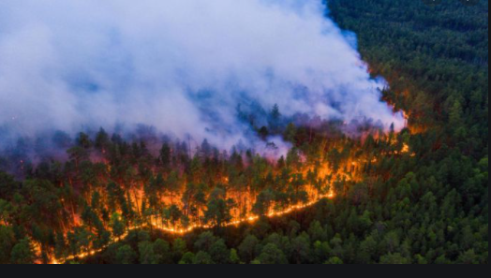
বনের মরা গাছের ঘর্ষণে সৃষ্টি হয় আগুনের ফুলকির। আগুনের এই ফুলকি ক্রমেই ওপরের দিকে উঠতে থাকে আর পোড়াতে থাকে বন। দাবানল যেমন প্রাকৃতিক কারণে ঘটে, বাংলাদেশে সাধারণত দাবানলের ঘটনা কমই ঘটে, যা ঘটে তাকে ঠিক প্রাকৃতিক দুর্যোগ বলা যায় না। ঘন পাহাড়ি অঞ্চলে দাবানলের ঘটনা বেশি ঘটে। আমেরিকা, ক্যালিফোর্নিয়া, অস্ট্রেলিয়া, আফ্রিকারসহ বিশ্বের অনেক দেশেই দাবানলের ঘটনা ঘটে। এর ফলে বৃক্ষসম্পদ নষ্ট হয়। নষ্ট হয় জীববৈচিত্র্য। দাবানলের আগুন নিয়ন্ত্রণ করা কঠিন।

Slide 14
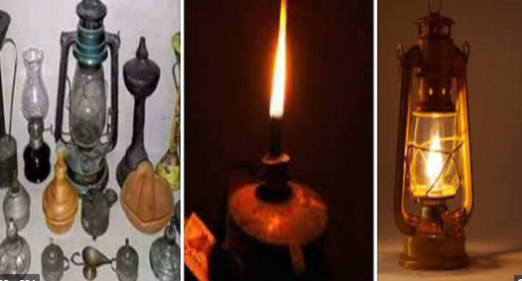
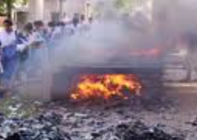
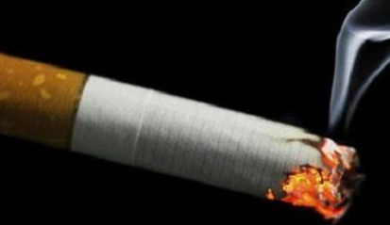
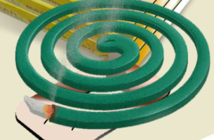
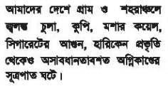

Slide 15
দলীয় কাজ
“মানুষের অসাবধানতাই অগ্নিকান্ডের কারণ”
কারণ গুলো উল্লেখ করে বিশ্লেষণ কর।

Slide 16
মূল্যায়ন
১। বাংলাদেশে সুনামি হলে কী সমস্যা হতে পারে?
ক) জলোচ্ছ্বাসে উপকূলীয় এলাকা তলিয়ে যাবে
খ) ঘরবাড়িগুলো মাটিচাপা পড়তে পারে
গ) পারমানবিক তেজস্ক্রিয়তা সৃষ্টি হতে পারে
ঘ) দেশটির উষ্ণতা বৃদ্ধি পেতে পারে
২। আমাদের দেশে প্রায়ই কোথায় ভূমিধস হয়ে মানুশের প্রাণহানি ঘটে ?
ক) নেত্রকোণা খ) কিশরগঞ্জ গ)নোয়াখালী ঘ) সুনামগঞ্জ
৩। ভূমিধস ঘটে-----
ক) বন্যায় খ) ঘূর্ণিঝড়ে গ) টর্নেডোতে ঘ) ভারি বৃষ্টিপাতে
৪। দুর্যোগ কয় ধরণের ?
ক) ২ খ) ৩ গ) ৫ ঘ)৬
৫। বনাঞ্চলে অগ্নিকান্ডের কারণ কোনটি ?
ক) অসাবধানতা খ) প্রচন্ড দাবদাহ
গ) গাছে গাছে ঘর্ষণ ঘ) রাসায়নিক বিক্রিয়া
৬। ভূমিকম্প চলাকালীন সময়ে করণীয় কী?
ক) বাড়ির ছাদে যেতে হবে খ) খাটের নিচে থাকতে হবে
গ) লিফটে থাকতে হবে ঘ) গাছের নিচে থাকতে হবে

Slide 17
বাড়ির কাজ
ভূমিধস কী কারণে ঘটে ? ব্যাখ্যা কর ।

